Slide 1
辐射接收杂散 3.2GHz noise分析
在同耀认证实验室测试 Chip722A&B、ESP32-SOLO-1 的辐射接收杂散对比如下：
其中 Chip722B 的接收杂散最小，比 ESP32 好 8db 左右，比 Chip722A 版好 10db 左右。
table1.1
DUT | Channel | Vco leakage/over/dB
 |  | 3.2GHz/peak
 |  | peak_limit-dBm | peak-dBuv/m | peak-dBm | peak_margin
ESP32-SOLO-1 | 1 | -47 | 46.8 | -48.4 | 1.4
Chip722A | 1 | -47 | 48.1 | -47.1 | 0.1
Chip722B | 1 | -47 | 38.4 | -57.2 | 9.8

Slide 2
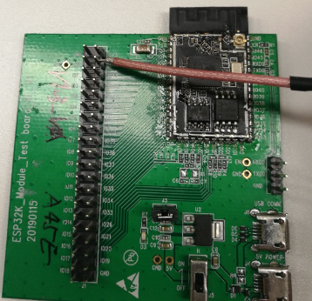
辐射接收杂散 3.2GHz noise分析
在我们自己实验室使用探针接触式测量，方法如下:
Spectrum Analyzer 设置：CF=3216MHz，span=100MHz，RBW=100KHz
探针接触底板 GPIO 管脚，Spectrum Analyzer Max Hold，记录 3.2GHz noise 大小。
spectrum analyzer

Slide 3
辐射接收杂散 3.2GHz noise分析
设置 DUT 为 RX 状态，使用探针扫描所有 GPIO 上 3.2GHz noise， 3 款芯片的 3.2GHz noise 测量结果如下：
使用 RF 传导的方式测量 RF 链路上 3.2GHz noise 如下：
table1.2
DUT | ESP32-SOLO-1 | Chip722A | Chip722B
RX 3.2GHz noise（dBm） | -48 | -50 | -61
table1.3
DUT | ESP32-SOLO-1 | Chip722A | Chip722B
RX 3.2GHz noise（dBm） | -60 | -53 | -61

Slide 4
辐射接收杂散 3.2GHz noise分析
从table1.1 与 table1.2 来看，使用探针测量的数据与同耀认证实验测试结果差不多，Chip722B 模组耦合到 GPIO 上的 3.2GHz noise 最小。
对比 table1.1 、table1.2 、table1.3 分析如下：
  ESP32-SOLO-1 模组 RF 链路出来的 3.2GHz noise 比 GPIO 出来的小10dB 左右。
  Chip722A 模组 RF 链路出来的 3.2GHz noise 比 GPIO 出来的小 3 dB 左右。
  Chip722B 模组 RF 链路出来的 3.2GHz noise 比 GPIO 出来的大小一样。
  RF 链路出来的 3.2GHZ noise 比 GPIO 上耦合的小，尤其是 ESP32-SOLO-1 模组，RF 链路出来的 3.2GHz noise 比 GPIO 出来的小10dB 左右。底板上的 GPIO 走线大于 λ/4 且悬空，极易形成天线效应将高频 noise 辐射出去。
  Chip722B 模组与 ESP32-SOLO-1 模组 RF 链路上的 3.2GHz noise 大小差不多，天线也是一样的，如果主要是从 RF 链路辐射出来的话，那么认证实验室测试出来 2 个模组的接收杂散应该是差不多的，而实际却相差 8 dB 左右。
推断辐射接收杂散 3.2GHz noise 主要是 GPIO 这边辐射出来的。

Slide 5
辐射接收杂散 3.2GHz noise分析
使用探针测量 3 款芯片 3.2GHz noise 较大的 GPIO 分布如下：
  Chip722A&B 模组 3.2GHz noise 耦合较大的几个 GPIO 为 GPIO46、GPIO45、RXD0、TXD0。
  ESP32-SOLO-1 模组 3.2GHz noise 耦合较大的 GPIO 为GPIO23、GPIO22、GPIO21、GPIO19、GPIO18。
这些 GPIO 管脚都是在 VDD_ANA 管脚附近，是否是从芯片内部 VCO 的供电耦合到GPIO 上的？
Chip722B 的 noise 比 Chip722 A 的小很多，可以对比一下这两款芯片的不同之处。

Slide 6
TX 辐射杂散 4.8GHz noise分析
在同耀认证实验室测试 Chip722A&B、ESP32-SOLO-1 的 TX 辐射杂散对比如下：
不降功率，在芯片输出功率一样的情况下测试 TX 辐射杂散 4.8GHz noise，其中Chip722B 比 ESP32 好 6db 左右，比 Chip722A 版好 11db 左右。
table 2.1
DUT | Channel | Rate | Backoff/Power | avg_limit dBuv/m | Vco leakag @ 3.2G |  | 2nd Harmonic @4.8G
 |  |  |  |  | avg dBuv/m | avg margin | avg dBuv/m | avg margin
ESP32-SOLO-1 | 1 | CCK 1M | 0/ | 54 | 43.4 | 10.6 | 58.2 | -4.2
Chip722A | 1 | CCK 1M | 0/ | 54 | 53.2 | 0.8 | 63.5 | -9.5
Chip722B | 1 | CCK 1M | 0/ | 54 | 49.5 | 4.5 | 52.3 | 1.7

Slide 7
TX 辐射杂散 4.8GHz noise分析
同样使用探针接触式测量，扫描所有 GPIO 上的 noise，结果如下：
传导方式测试 RF 链路上 4.8GHz noise，DUT 都是采用 CLC 匹配方式，结果如下：
从 table2.1 与 table2.2 来看，探针测量 TX 杂散结果与同耀认证实验室测试结果一致，B 版比 ESP32 好 7 dB,比 A 版好 12 dB。
耦合到 GPIO 上的4.8GHz noise 比 RF 链路出来的大 10 几个 dB，与接收杂散一样主要是从 GPIO 辐射出来。
table2.2
DUT | ESP32-SOLO-1 | Chip722A | Chip722B
TX 4.8GHz noise（dBm） | -34 | -29 | -41
table2.3
DUT | ESP32-SOLO-1 | Chip722A | Chip722B
TX 4.8GHz noise（dBm） | -47 | -45 | -52

Slide 8
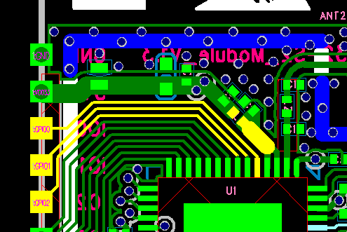
TX 辐射杂散 4.8GHz noise分析
使用探针测量方式发现 Chip722A&B 的 4.8GHz noise 耦合较大的几个 GPIO 是 GPIO0、GPIO1、GPIO2。
查看模组 layout 发现这几个 GPIO 走线与 PA 电源走线较近且平行，PA 电源线上的 noise 很容易耦合到这些 GPIO 走线上，见下图黄色显示。

Slide 9
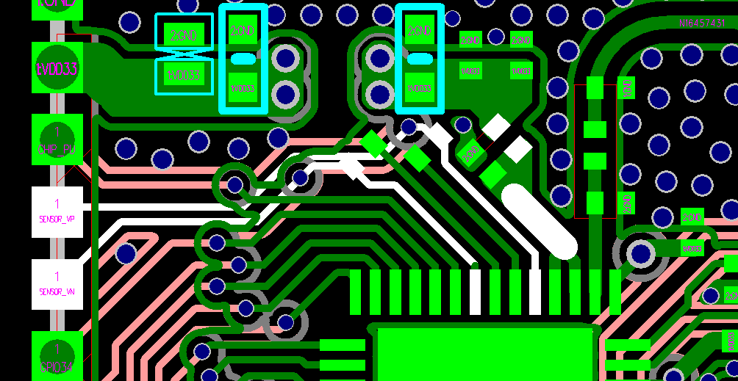
TX 辐射杂散 4.8GHz noise分析
ESP32-SOLO-1 模组耦合 4.8GHz noise 较大的几个 GPIO 是 GPIO36、GPIO39。
这几个 GPIO 走线与 PA 电源走线较近且平行，见下图白色显示，与 Chip722 模组一样。

Slide 10
TX 辐射杂散 4.8GHz noise分析
当 PA 电源上串联的电感越大，GPIO 耦合的 noise 就会越大，如下为 Chip722A 模组的 PA 电源上串联 0 Ω、2nH、4.3nH 时 GPIO 上耦合的 noise 大小测试。
table2.3
PA 电源串联器件 | 0Ω | 2nH | 4.3nH
耦合到 GPIO 上的 4.8GHz noise （dBm） | -35 | -29 | -23

Slide 11
TX 辐射杂散 4.8GHz noise分析
改善措施：模组上 PA 电源走线附近避免有平行的走线，最好保持 5W 原则。
Chip722A 和 B 模组从 PA 电源出来的 4.8GHz noise 大小一样，模组 layout 也一样，为何 B 版比 A 版的 GPIO 耦合的 4.8GHz noise 要小10dB 左右呢？是否是芯片内部这几个 GPIO 走线与 PA 电源走线有差别呢？

